Slide 1
Universidad Autónoma “Gabriel Rene Moreno”
Facultad de Ciencias Exactas y Tecnologias
Ingeniería Informática
Diseño
De
Aplicaciones Web
Expositor: Ing. Evans Balcázar V.
Docente Informática

Slide 2
Que son la aplicaciones Web?
La WWW e Internet han introducido a la población en general en el mundo de la informática(música, videos, compras, reservas, consultas, cursos e información actualizada).
Son aplicaciones que hacen posible que una gran población de usuarios dispongan de una gran variedad de contenidos.

Slide 3
Pasos a Seguir en el Desarrollo del Sistema
Análisis de Requerimientos
Análisis del Sistema
Diseño del Sistema
Implementación y Pruebas

Slide 4
I. Análisis de Requerimientos
    Obtenemos una lista de características o requerimientos principales del sistema.
    Definimos y agrupamos por subsistemas en relación a la función que desarrolla.
    Creamos el Modelo de Negocio
    Diagrama de Modelo Dominio Inicial.
    Descripción de Cada Caso de Uso

Slide 5
Lista de Requerimientos
Nº
Nombre
Descripción
Estado
Costo
Prioridad
Riesgo
1
Registrar Usuario
Registra los datos de los usuarios de la biblioteca como ser docentes, estudiantes, administrativos y particulares.
Incluido
3
Importante
Ordinario
2
Registrar Material
Registra los datos del Material Bibliográfico que llega a la Biblioteca para ser utilizado posteriormente.
Incluido
4
Importante
Ordinario
3
Registrar Admin.
Registra los datos de los Administradores de Biblioteca.
Propuesto
2
Importante
Ordinario
4
Registrar Sanción
Registra los Sanciones que se aplican al Incumplir o realizar una falta con el material Bibliográfico.
Incluido
1
Importante
Ordinario
5
Registrar Préstamo
Registra los Datos de la persona que realiza el préstamo, la fecha, hora, el material Bibliográfico y la persona el Administrador.
Incluido
4
Importante
Ordinario
Zoom

Slide 6
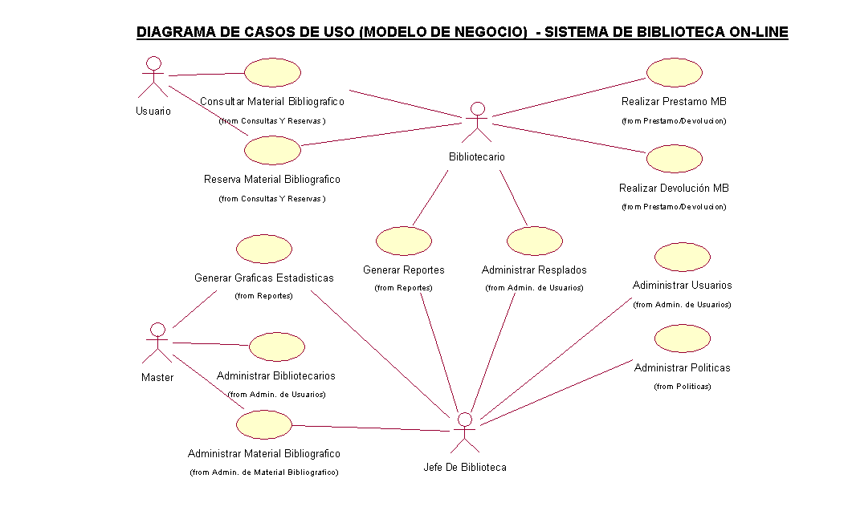
Modelo de Negocio
Zoom

Slide 7
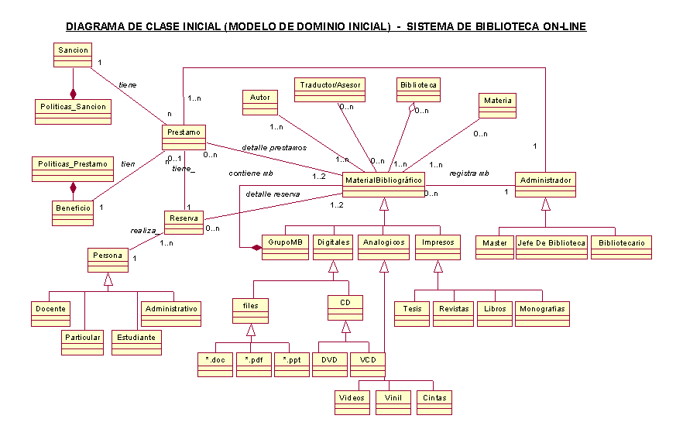
Modelo de Dominio Inicial
Zoom

Slide 8
Descripción de Casos de Uso
Caso de uso :
Nombre del Caso de Uso
Actores :
Lista de Actores (Entidades Externas, subsistemas o clases que actúan con el sistema) que hacen posible la realización del Caso de Uso.
Propósito :
Intención del Caso de Uso.
Resumen :
Repetición del Caso en alto nivel o alguna síntesis similar.
PreCondiciones :
Las cuales deben cumplir para ejecutarse.
Ref. Cruzadas :
Relación de Funciones o requisitos en la Lista de Requisitos.
Flujo Principal :
Es una parte importante del formato de presentación, describe los detalles de interacción entre los actores y el Sistema, explica la secuencia mas común de los eventos..
SubFlujos :
Similar a lo anterior, pero explica la secuencia alterna, de un flujo opcional dentro del flujo principal de eventos.
Excepciones :
Posibles Eventos que pueden llevar a una falla.

Slide 9
II. Análisis del Sistema
    Identificación de Paquetes.
    Descripción de Subsistemas
    Explosión de los Casos de Uso.
    Casos de Uso-Análisis(Diagrama de Clases, Colaboración)
    Identificación de Responsabilidades.

Slide 10
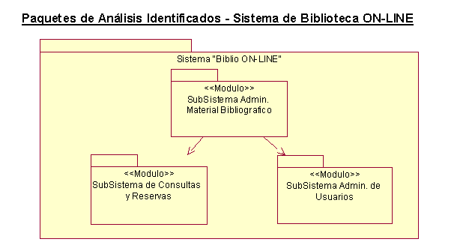
Diagrama de Paquetes
Zoom

Slide 11
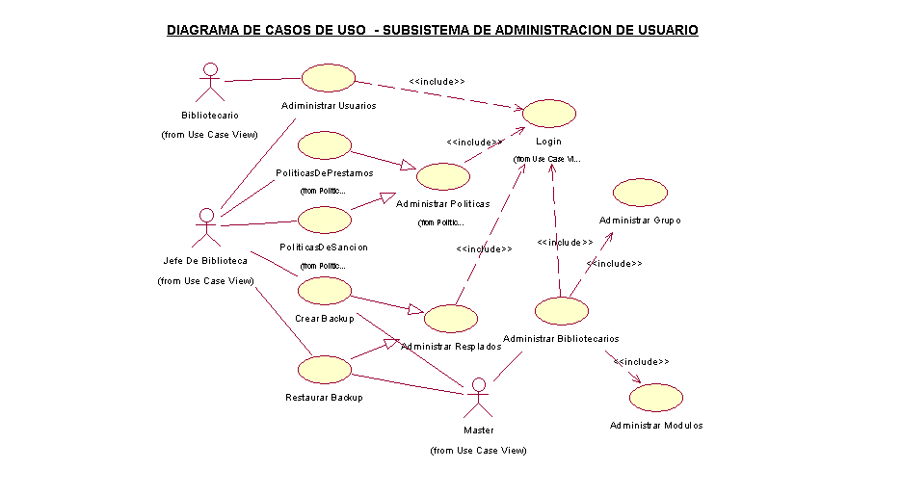
Casos de Usos Subsistema
Zoom

Slide 12
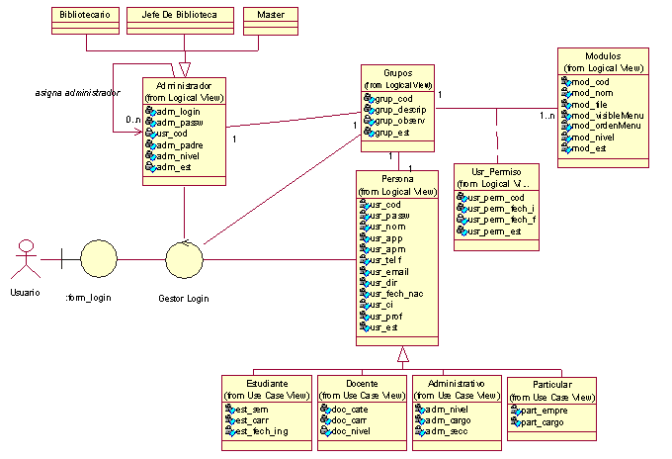
Diagrama de Clase-Análisis
Zoom

Slide 13
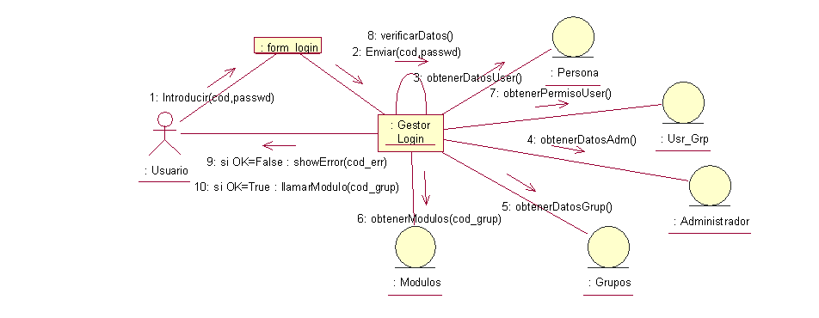
Diagrama de Colaboración
Zoom

Slide 14
III. Diseño del Sistema
    Identificación de Interfaces.
    Diagrama de Despliegue.
    Casos de Uso-Diseño(Diagrama de Clases++, Secuencia)
    Modelo de Dominio Final
    Modelo Logico de Base de Datos
    Diseño de Navegación ?
      Unidad Semantica de Navegacion (USN)
      Formas de Navegacion(WoN)
    Diseño de Interfaces

Slide 15
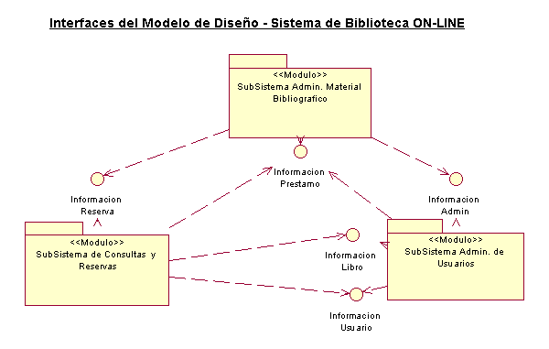
Identificación de Interfaces
Zoom

Slide 16
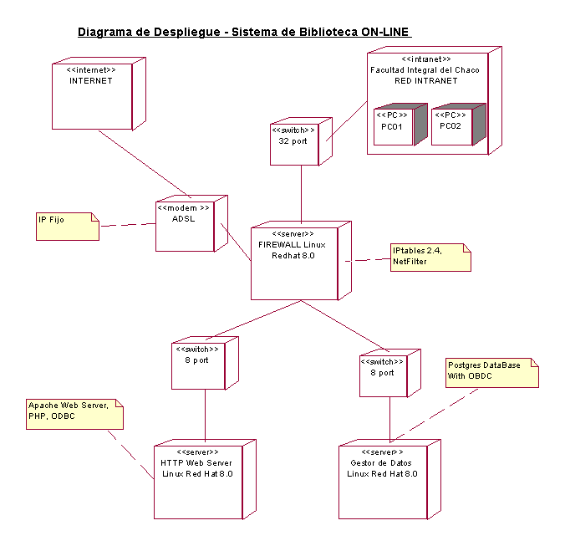
Diagrama de Despliegue
Zoom

Slide 17
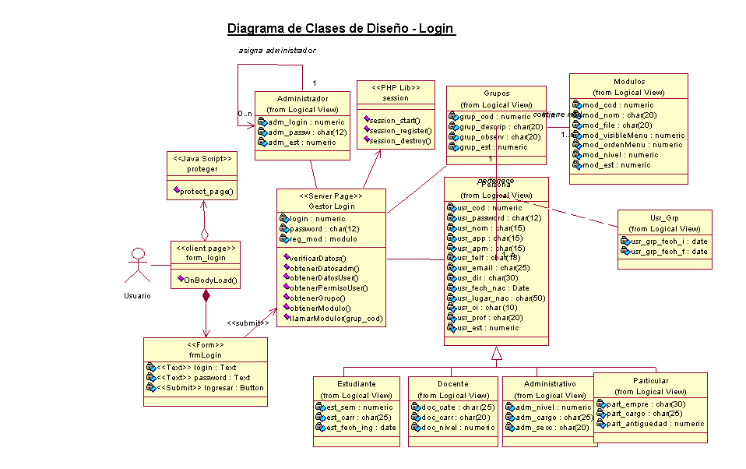
Diagrama de Clase-Diseño
Zoom

Slide 18
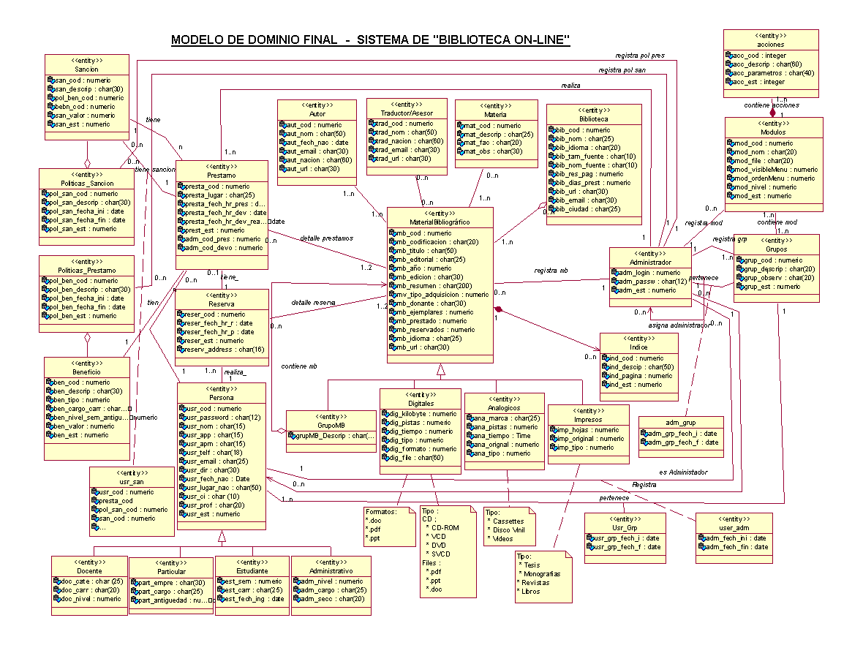
Modelo de Dominio Final
Zoom

Slide 19
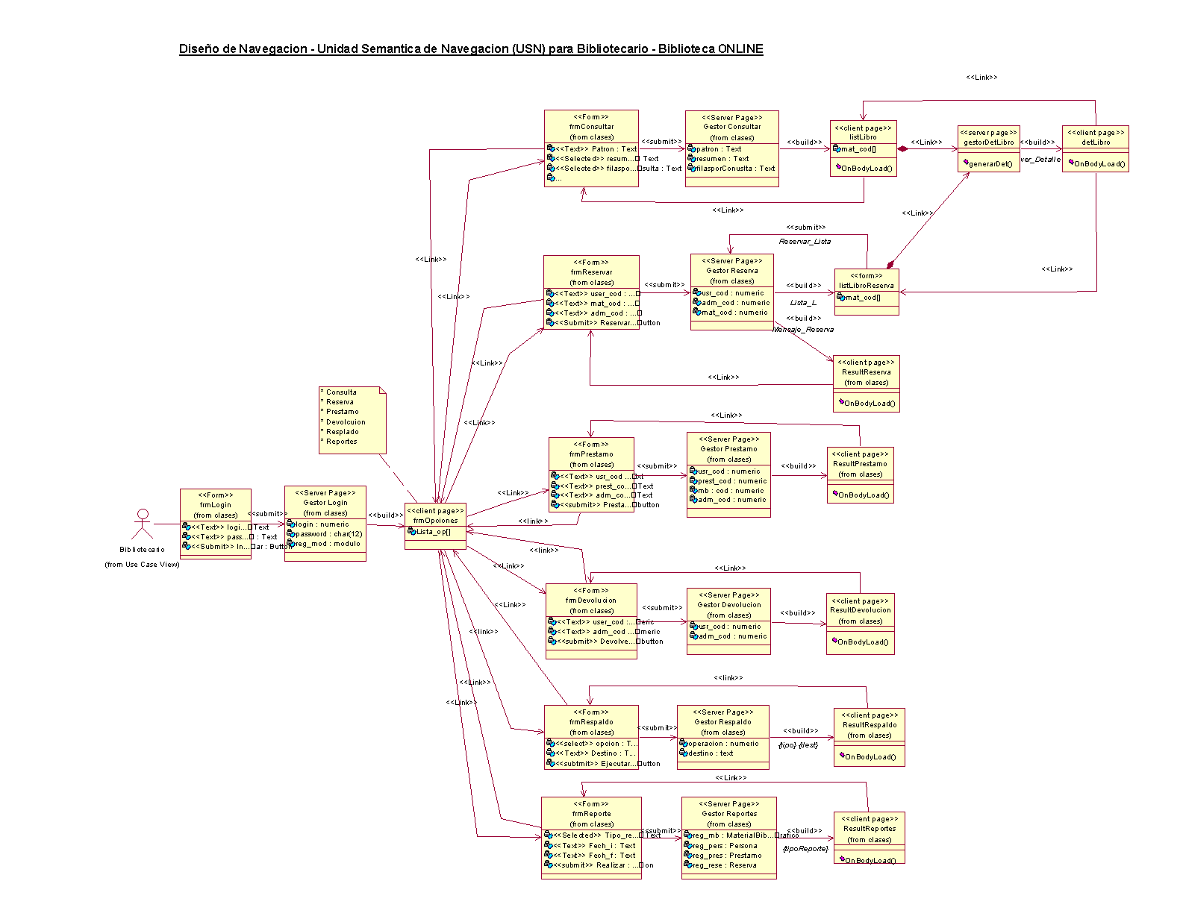
Diagramas de Navegación-Bibliotecario
Zoom
Presentación

Slide 20
Universidad Autónoma “Gabriel Rene Moreno”
Ingeniería Informática
DIDEI
Gracias.

